Slide 1
Мы играем
Вторая группа раннего возраста
Боровикова Вера Николаевна
Воспитатель
МБДОУ «Таеженский детский сад»

Slide 2
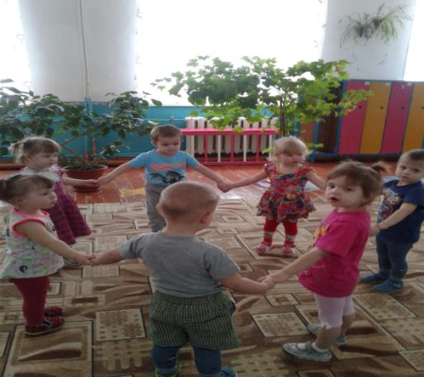
Подвижная игра «Кукушка»

Slide 3
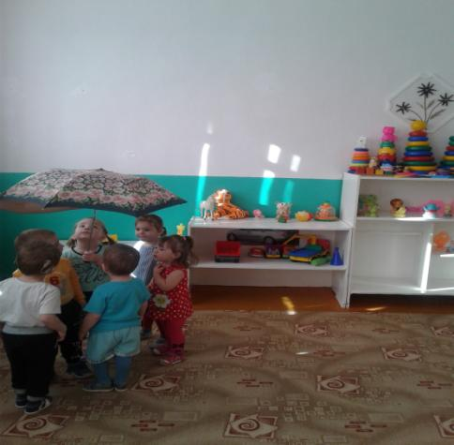
«Солнышко и дождик»

Slide 4
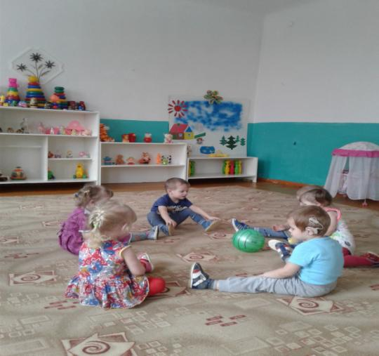
«Прокати мяч»

Slide 5
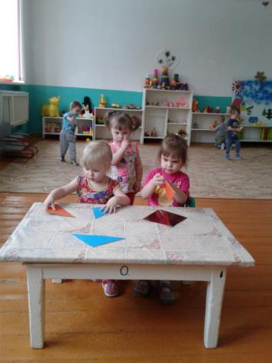
Дидактические игры

Slide 6
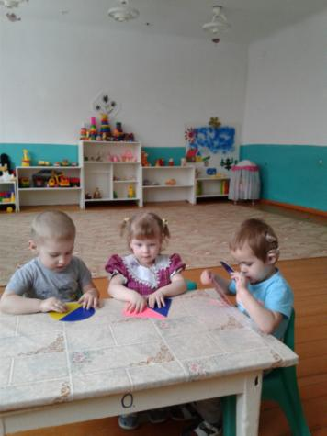

Slide 7
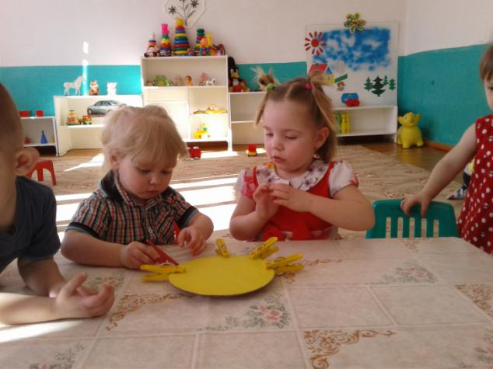

Slide 8
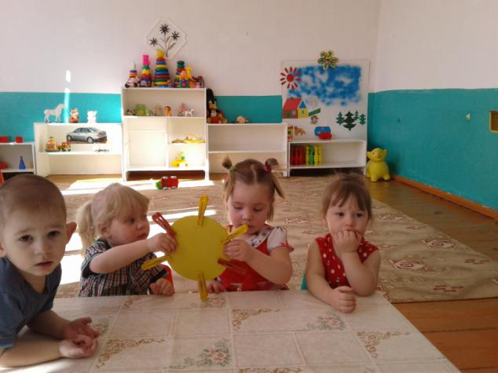

Slide 9
